Slide 1
语文 五年级 下册
21
杨氏之子
课课练

Slide 2
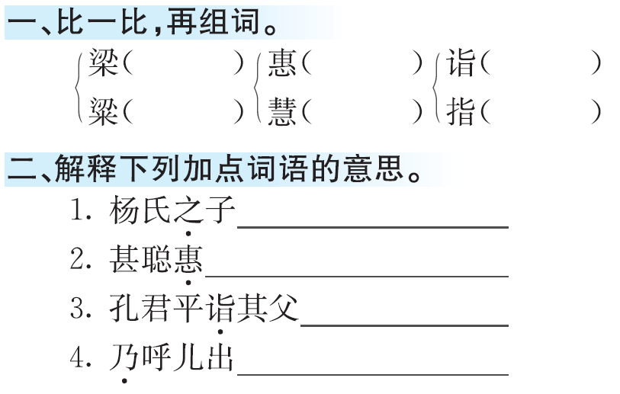

桥梁
高粱
造诣
手指
的。
同“慧”。
拜访。
就，于是。

Slide 3
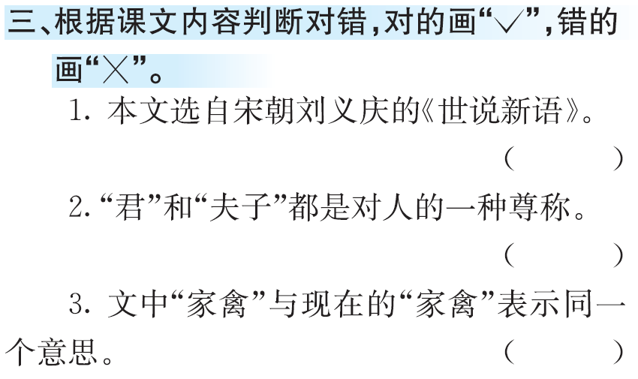
×
√
×

Slide 4
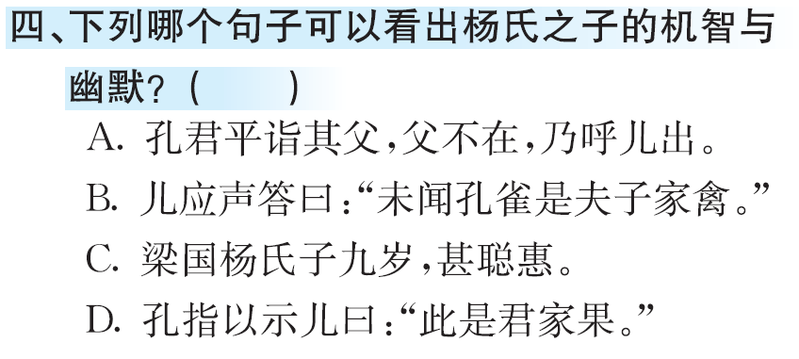
B

Slide 5
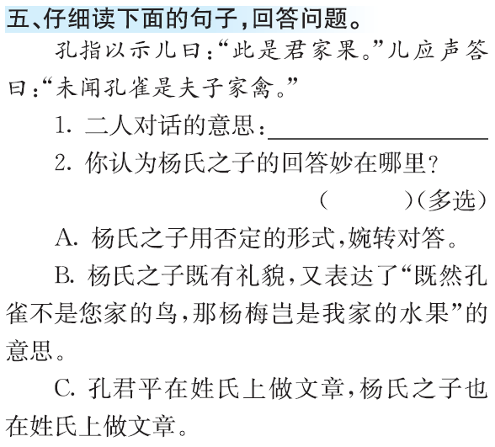
“这（杨梅）是你家的水果。”“我可从来没有说过孔雀是先生您家的鸟。”
ABC

Slide 6
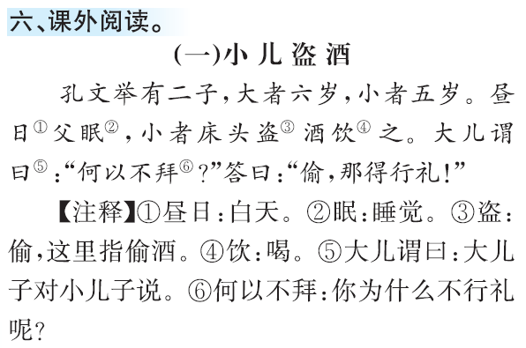
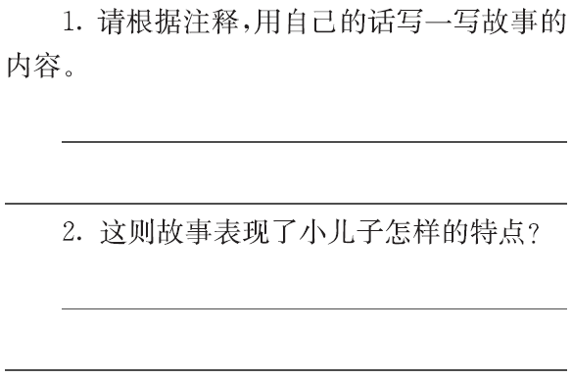
表现了小儿子天真、调皮、可爱的特点。
孔文举有两个儿子，大的六岁，小的五岁。有一次，孔文举白天在睡觉，小儿子就到床头偷酒来喝。大儿子对他说：“喝酒为什么不先行礼呢？”小儿子回答说：“偷来的，哪能行礼呢！”

Slide 7
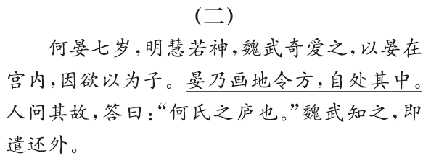
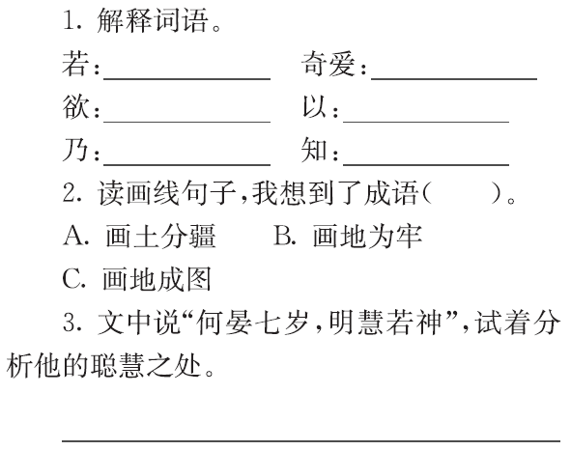
好像。
特别喜爱。
想要。
把。
于是。
知道。
B
何晏的聪慧之处表现在以画地自处的方法表明自己不愿改性的态度。

Slide 8

时代天华祝你学习进步！

